Slide 1
Государственное казенное общеобразовательное учреждение для детей - сирот и детей, оставшихся без попечения родителей «Осташковский детский дом»
«Как мы зимой в лесу зверей искали» для детей младшей группы
Подготовила
Воспитатель 1 категории
ГКОУ «Осташковский детский дом»
Смирнова Елена Николаевна
Осташков

Slide 2
Задачи.
Обучающие. Закрепить знания детей, полученные во время целевой прогулки в лес, о жизни диких животных зимой и их характерных особенностях.
Развивающие. Развивать любознательность, логическое мышление, речь.
Воспитательные. Воспитывать доброе отношение к животным, бережное отношение к природе.
Словарная работа. Заячьи, беличьи, лисьи следы. Нора, дупло, куст- дом для зверей.
Предшествующая работа. Прогулки в лес, лепка зайчика, игры.

Slide 3
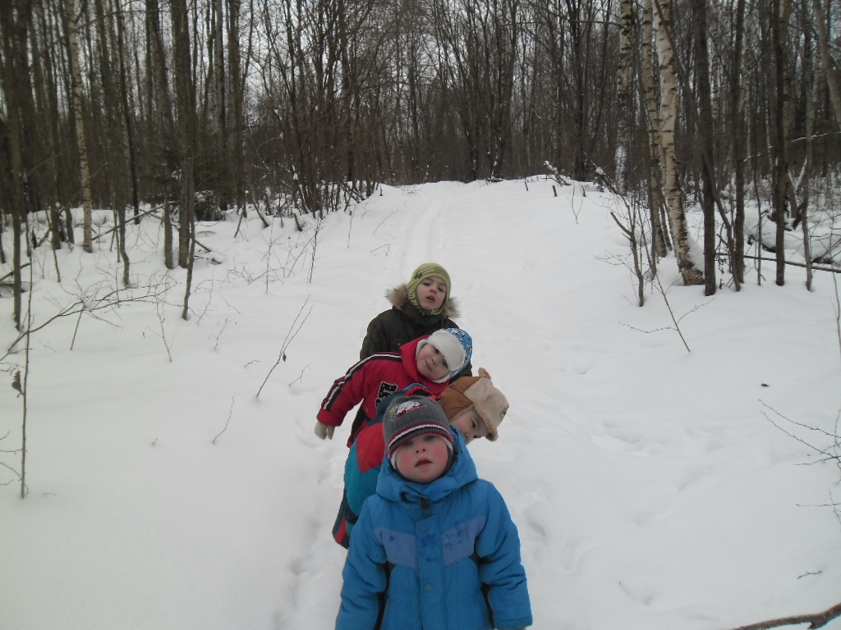
Мы идем по тропинке искать зверей.

Slide 4
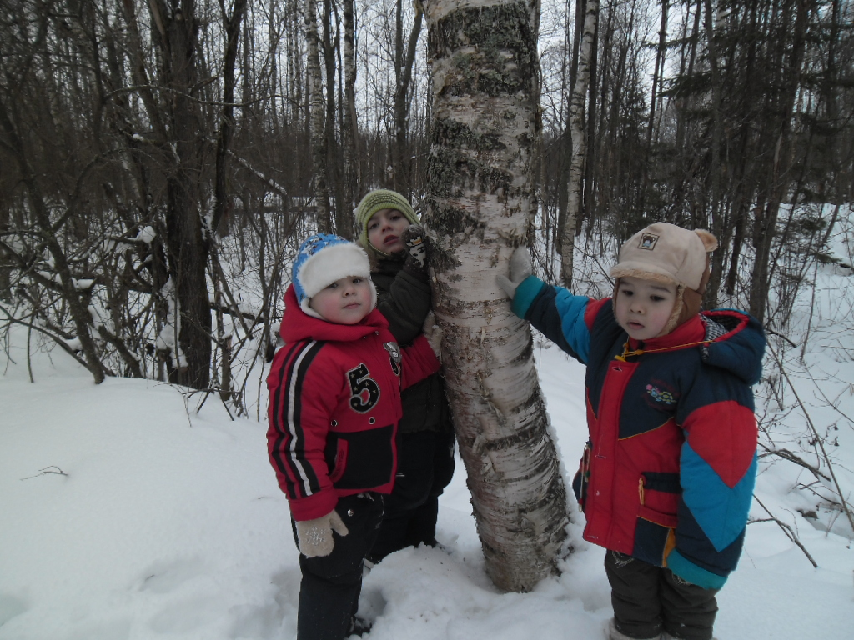
Поискали у березки

Slide 5
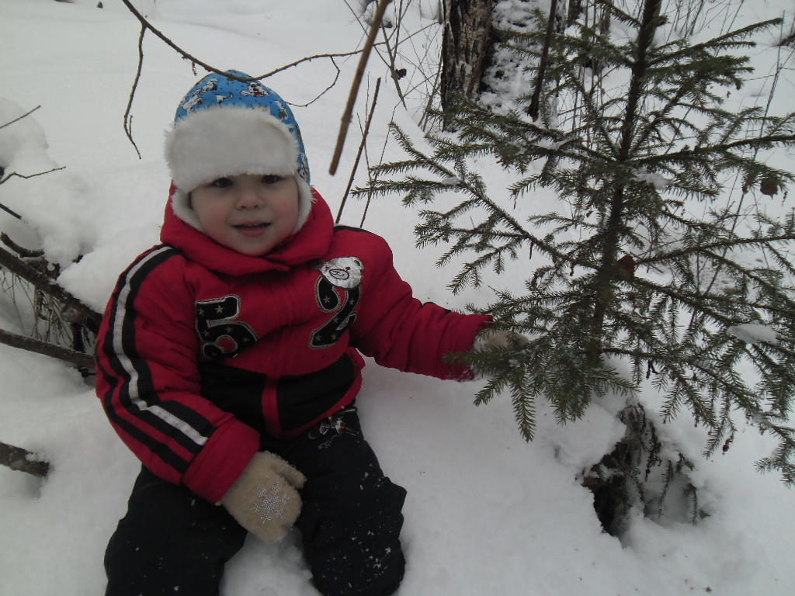
К елочке подошли

Slide 6
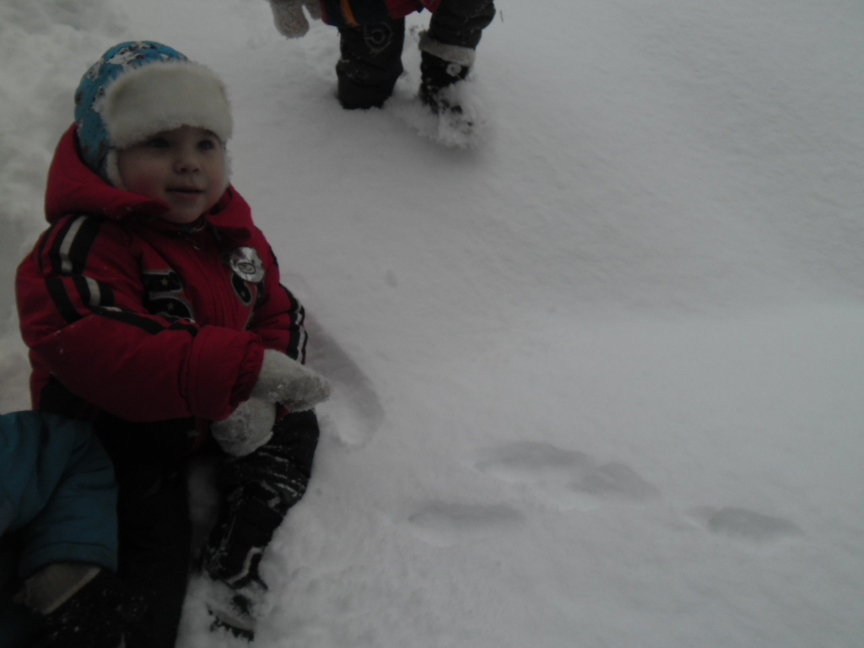
И вдруг увидели следы…

Slide 7
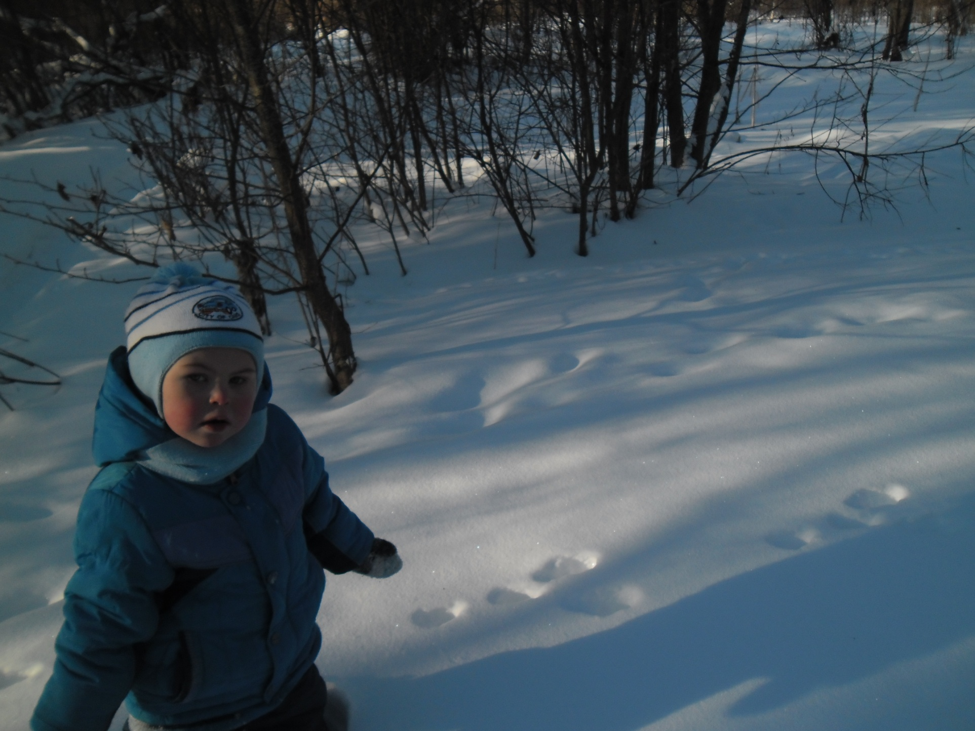
Это зайка

Slide 8
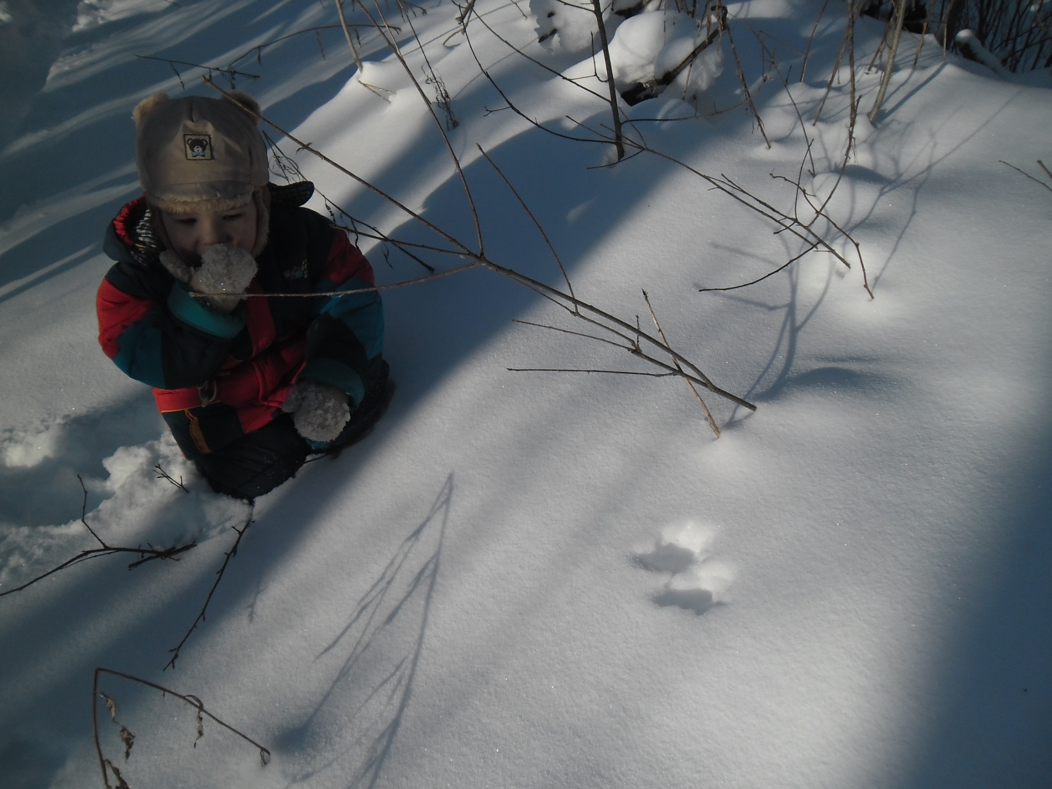
Этот след какой – то новый…

Slide 9
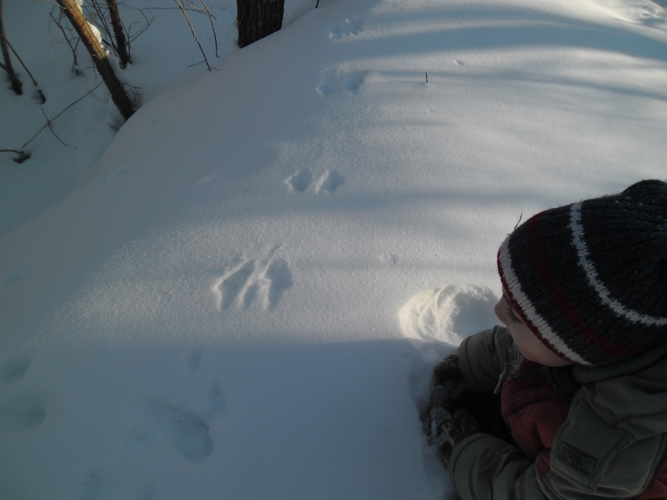
Скачет белка тут и там…

Slide 10
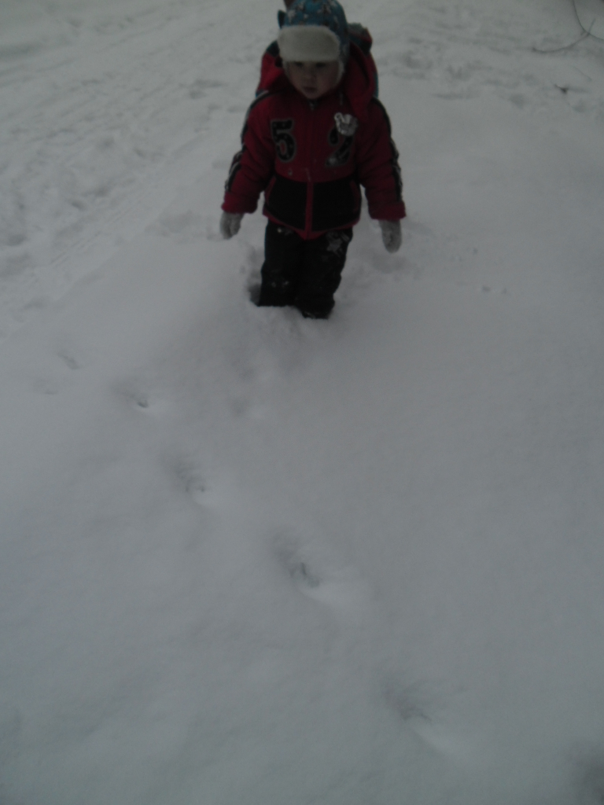
Бродит по лесу лисица

Slide 11
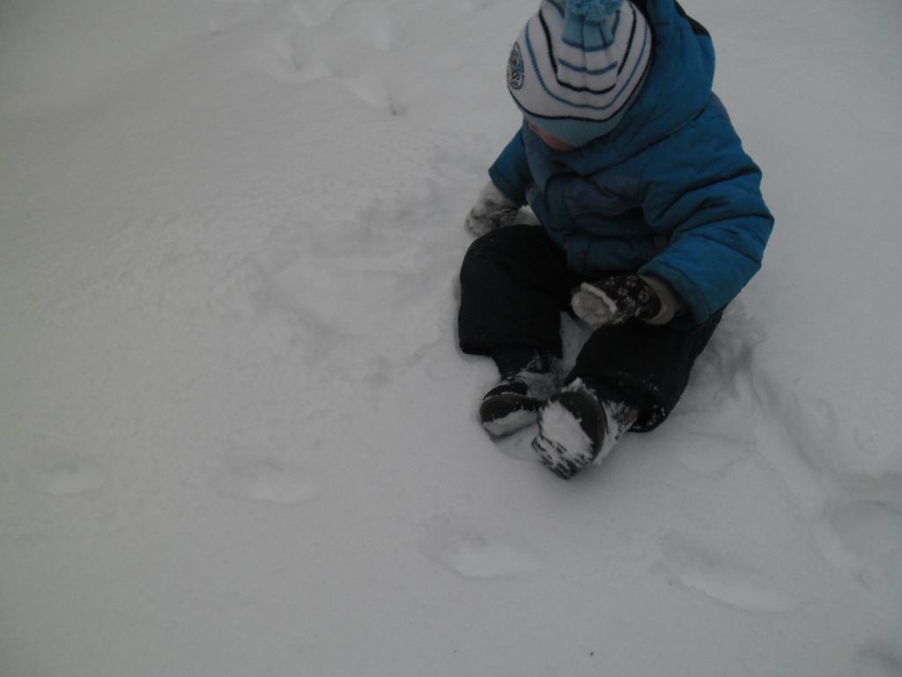
Ищет, чем бы, поживиться

Slide 12
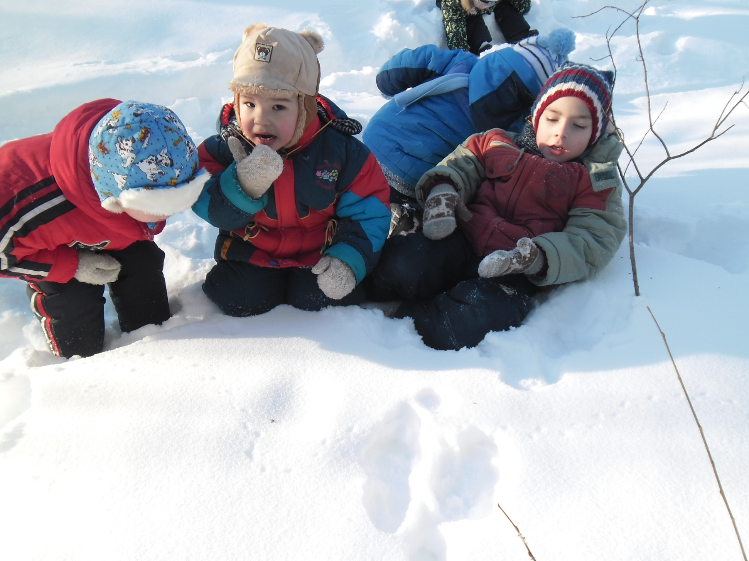
Заячьи и мышиные следы

Slide 13
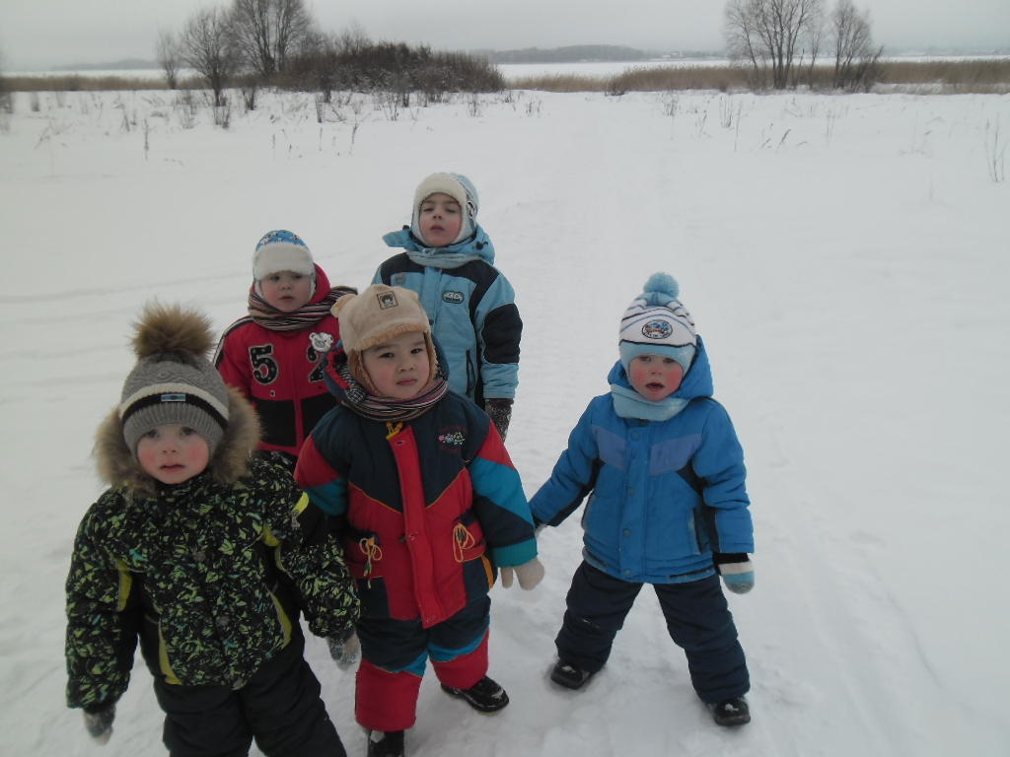
В лесу мы веток не ломали, птичек разных не пугали.

